Slide 1
Design patterns
Лекция №4. Adapter, Bridge, Composite.
Лектор: Чупрынин Илья

Slide 2
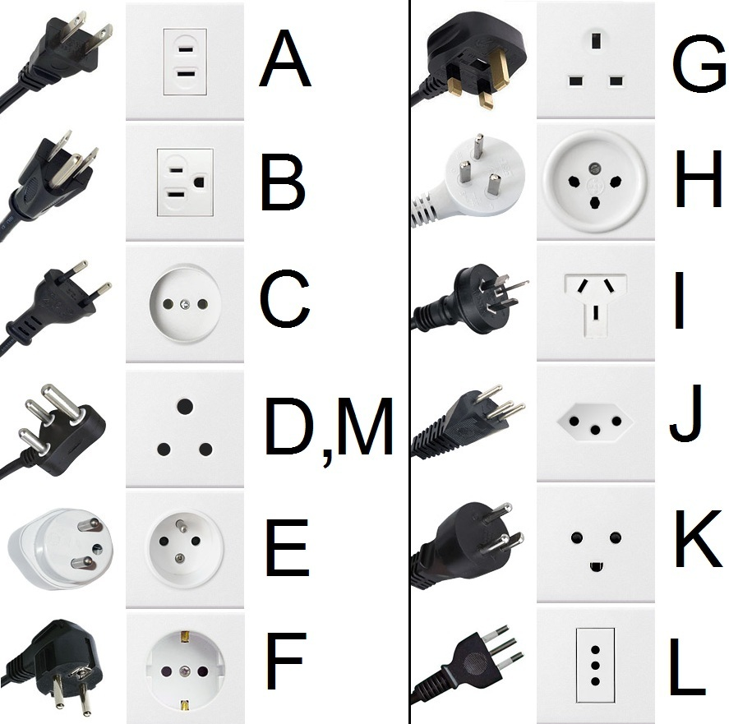
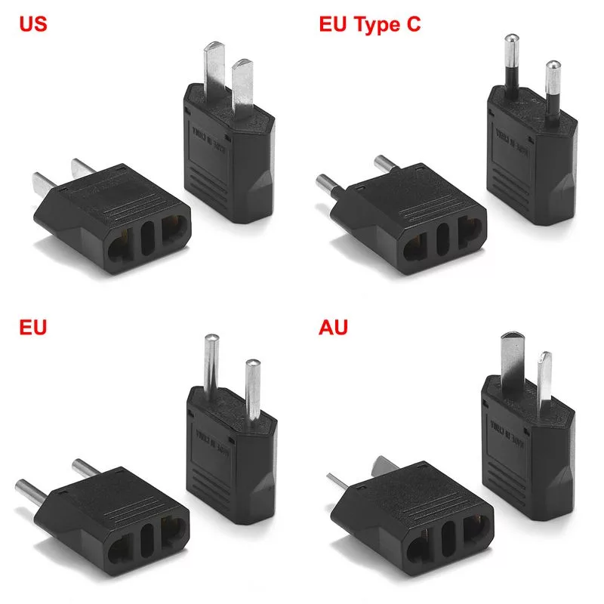
1. Adapter. Впихиваем невпихуемое.
Проблема:
Решения:

Slide 3
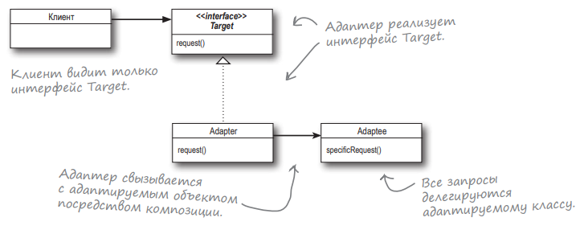
1. Adapter. А как это смотрится в ООП?

Slide 4
1. Adapter. Кошки? Собаки? Котопсы!
Ситуация: писали мы с вами софтину для иммитации звуков кошек: их мяуканье, звук прыжка и бега зависящие от породы. Заказчик клялся и ставил свою челюсть на кон что никого кроме кошек определять не собирается. Мы написали программу, уже несём её заказчику, и тут!!!
  Нам ещё собак надо определять по тем же параметрам!
  Пу пу пу, но вы же… Ладно, но это потребует доплаты за доработку проекта и дополнительную неделю.
  Ладно, собак и правда не было в договоре…
  *Ну мы и пошли искать решение данной ситуёвины в коде*

Slide 5
1. Adapter. Итоги.
Хорошо подходит для повторного использования уже существующего кода в новых условиях.
Минимизация зависимости от изменения спецификаций внешних систем. Если вы работаете с библой у которой 7 API на неделе, то редактировать придется только одно место в программе: Adapter.
Помните что адаптер нужен для «смежных» абстракций, попытки написать адаптер между
  Car
  Chicken
приведет к резонным «Что тут вообще происходит?» и «Нафига?» со стороны коллег.

Slide 6
1. Adapter. А в Java юзается?
Да в Java Core:
InputStreamReader/OutputStreamWriter: адаптируют поток байтов (InputStream / OutputStream) в поток символов (Reader / Writer), позволяя обрабатывать текстовые данные удобными методами чтения и записи строк
EnumSet.asList(),HashMap.newKeySet(): адаптация различных коллекций к требуемым типам контейнеров.
Несомненно, в Spring Framework:
HandlerAdapter: используется внутри механизма обработки запросов в Spring MVC. Когда приходит HTTP-запрос, соответствующий обработчик обрабатывается специальным адаптером, который преобразует запрос в нужный метод контроллера.
ViewResolver: представляет собой пример паттерна Adapter, используемого для преобразования модели представления в итоговую HTML- разметку или иной вывод.

Slide 7
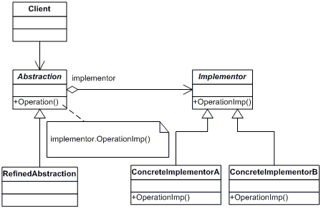
2. Bridge. Отделяем абстракцию от реализации… Что?
Шаблон мост (англ. Bridge) — структурный шаблон проектирования, используемый в проектировании программного обеспечения, чтобы «разделять абстракцию и реализацию так, чтобы они могли изменяться независимо».
Шаблон мост использует инкапсуляцию, агрегирование и может использовать наследование для того, чтобы разделить ответственность между классами.

Slide 8
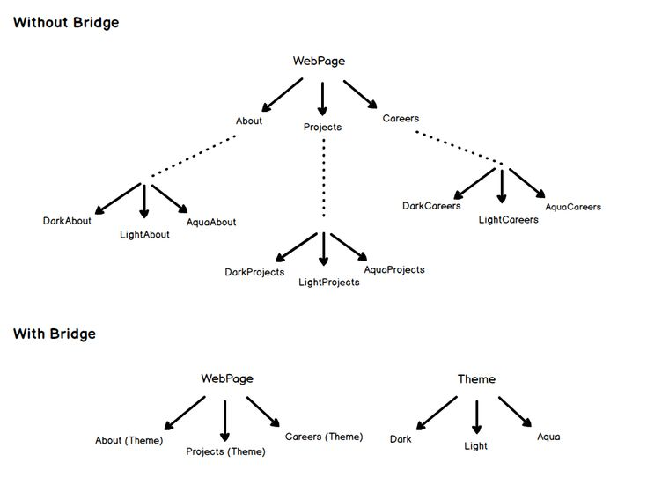
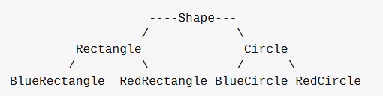

2. Bridge. Отделяем абстракцию от реализации… Аааа.
Теперь я объясню вам простым языком: Мост это про классическое «Композиция лучше наследования».
Посмотрим на эти схемы:

Slide 9
2. Bridge. И снова игры...
Так исторически сложилось что христоматийные примеры реализации шаблона «Мост» всегда связаны с графикой, не будем нарушать данной традиции и превратим классические шахматы в шахматы от современной игровой студии!

Slide 10
2. Bridge. Итоги.
Хорошо чувствуешь себя когда реализовал его уже после рефакторинга своего ПО. Изначально его реализовывать (в большинстве случаев) нет смысла.
Помните, все зависит от количества абстракций и реализаций, реализовывать мост для 2-3 реализаций одной абстрации OverHead.

Slide 11
2. Bridge. А в Java юзается?
Да в Java Core:
Сюрприз: в поставку JavaCore входит AWT (Abstract Window Tool) который буквально целиком и полностью построен на данном шаблоне.
В спринге прямой реализации не нашел, но не факт что её нет.

Slide 12
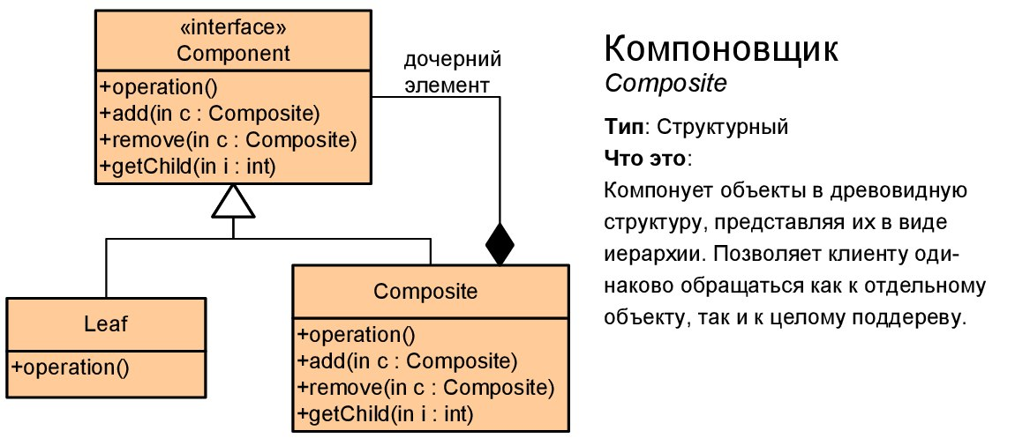
3. Composite. И так, определение:
Интерфейс Component определяет интерфейс для всех компонентов: как комбинаций, так и листовых узлов.
Интерфейс Composite определяет поведение компонентов, имеющих дочерние компоненты, и обеспечивает хранение последних.
Composite также реализует операции, относящиеся к Leaf. Некоторые из них могут не иметь смысла для комбинаций; в таких случаях генерируется исключение
Leaf определяет поведение элементов комбинации. Для этого он реализует операции, поддерживаемые интерфейсом Composite.
Лист (Leaf ) не имеет дочерних объектов.
Leaf также наследует мето ды add(), remove() и getChild(), - которые могут не иметь смысла для листового узла

Slide 13
3. Composite. Свой «Купер» в ProКадрах
Представим ситуацию что мы вернулись в 2018-й (за год до ковида) и узрели возможность: реализовать свой сервис доставки и стать богатыми!
Вот обошли кучу заведений, подписали контракты сотрудничества, получили меню и начали реализовывать программу.
Перед нами встал вопрос: а как нам отражать меню наших клиентов для наших клиентов?

Slide 14
3. Composite. Идеи.
Ваш коллега предложил класть всё в один список а потом в случае поиска или переход по позиции из общего списка запрашивать меню ресторана.
Вам показалось что идея хорошая. Однако уже через пол года выяснилось что сервера начинают не выдерживать нагрузки из за того что клиенты за раз просматривают по 20 ресторанов.
Вы столкнулись с проблемой: горизонтальное масштабирование стало дорожать, и уже приблизилось к цене вертикального. Пора заняться оптимизацией сервиса.

Slide 15
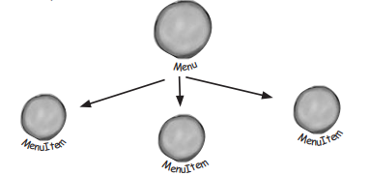
3. Composite. Идеи
Выйдя на улицу развеяться вам на голову пал желудь, вы посмотрели на дуб и вас осенило! Дерево! Дерево из меню!
Поздравляю вы придумали шаблон Composite:

Slide 16
3. Composite. Итоги.
Удобно управлять иерархичной структурой с вложенностями.
Высокая производительность. (относительно, конечно, зависит от конкретной реализации)
Простота сопровождения, т. к. добавление элементов довольно простая операция, правда в зависимости от реализации можно ловить аллокации ArrayList`а.
Не надо пытаться замени ЭТИМ бинарное дерево!
Это точно не бинарное дерево!
И даже не 2-3 дерево!

Slide 17
3. Composite. А в Java юзается?
Да в Java Core:
File, все же помнят что там есть метод isDirectory()?
Снова графика: java.awt.Container. Он выступает как родительский объект для других элементов графического интерфейса: Компоненты GUI: Jframe панели JPanel, JButton и т. д. Очевидно что контейнеры могут содержать внутри себя контейнеры.
Не совсем Java, но DOM дерево по сути представляет из себя частный случай Composite.
В спринге прямой реализации не нашел, но не факт что её нет.

Slide 18
На сегодня всё!
Спасибо за внимание.

